Slide 2

UNIT 11. OUR GREENER WORLD
LESSON 3: A CLOSER LOOK 2

Slide 3
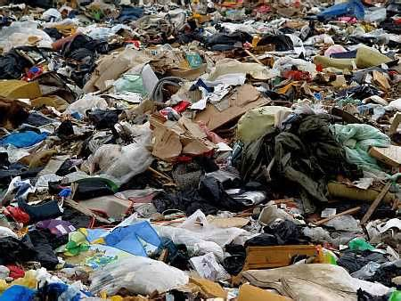
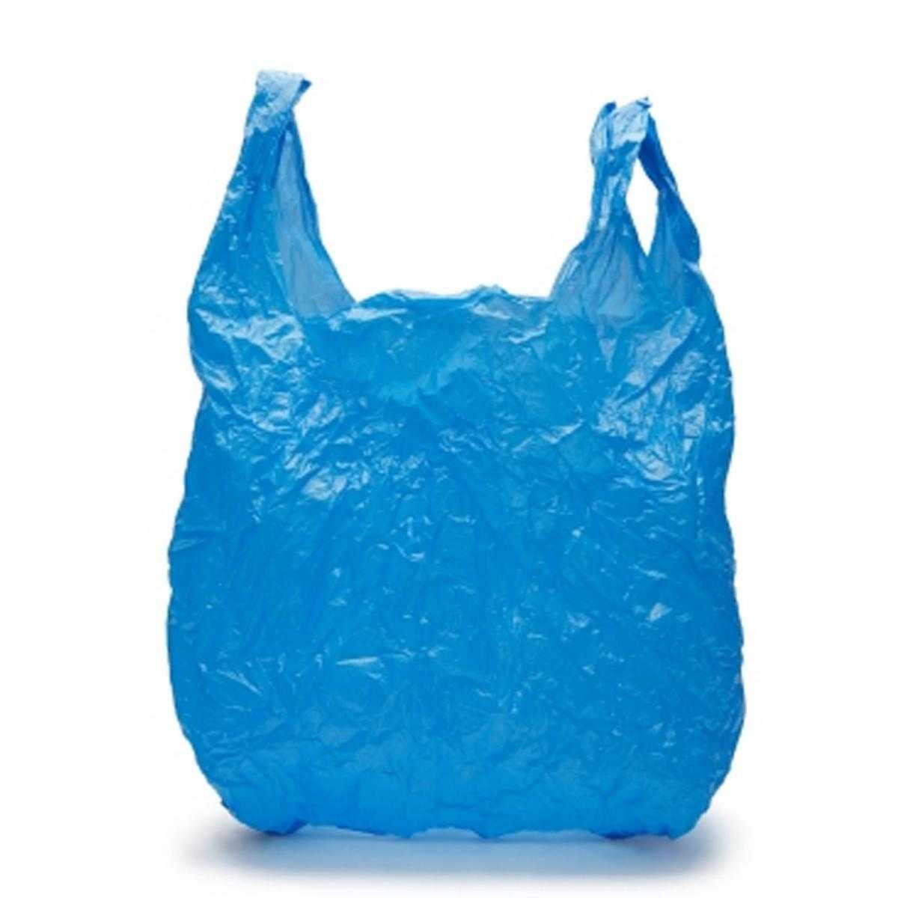
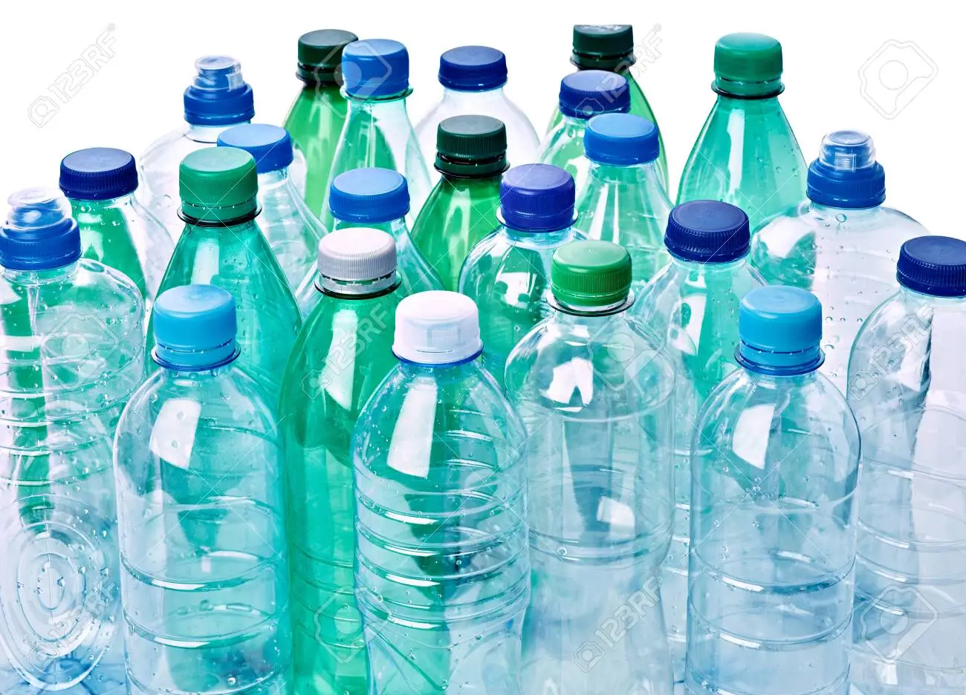
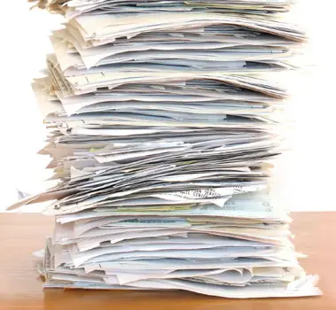
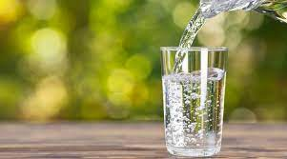
WARM:

Slide 4

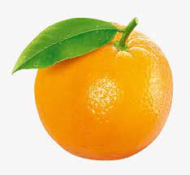

I. Articles: a, an, and the (mạo từ a, an, the)
A pen
The sun
An orange
- Mạo từ là từ đứng trước danh từ và cho biết danh từ ấy đề cập đến một đối tượng xác định hay không xác định.
- Mạo từ được chia làm 2 loại: mạo từ chưa xác định (a /an) và mạo từ xác định (the).

Slide 5
Mạo từ chưa xác định (a/an)
Mạo từ xác định (the)
a/an dùng trước danh từ số ít đếm được. a dog, a table, an apple…
a/an có nghĩa là một.
A lion lives in the jungle.
a/an dùng trước danh từ được nhắc đến lần đầu tiên.
a/an + (adj) + N
Trong đó :
“a” dùng với các danh từ hoặc tính từ bắt đầu bằng phụ âm.
“an” dùng với các danh từ hoặc tính từ bắt đầu bằng nguyên âm (u,e,o,a,i).
An ant is a tiny animal.
dùng trước danh từ nhắc đến lần 2 hoặc là vật ai cũng hiểu:
John has a dog. The dog is called Rover.
The bike in front of her house is nice.
trước danh từ là duy nhất.
The air is dirty.
The Sun is hot.

Slide 6
II. First conditional
(câu điều kiện loại 1)
1. Cách dùng
If you use less paper, you will save a lot of trees.
Example:
=> Câu điều kiện loại I dùng để diễn tả 1 sự việc có thể xảy ra ở hiện tại hoặc tương lai.

Slide 7


Write a / an or the.
My father is
a doctor.
1.
_______ doctor.
2.
The Sun keeps
_______ Earth warm.
_______ Sun keeps _______ Earth warm.
the Earth warm.
A dolphin is
_______ dolphin is _______ intelligent animal.
an intelligent animal.
3.
_______ intelligent animal.
4.
I have
_______ orange shirt too.
an orange shirt too.
5.
My brother likes
_______ blue pen, not _______ red one.
_______ red one.
the blue pen, not
the red one.

Slide 8
II. First conditional
(câu điều kiện loại 1)
Thì hiện tại đơn
Thì tương lai đơn
2. Cấu trúc
If you use less paper, you will save a lot of trees.
Example:
use
will save
Mệnh đề If (Nếu)
Mệnh đề chính
V_(inf.)
V
=>If +
V_s/es
+O,
S+
will/won’t +
V_(inf.) +
O.
be: is/are/am
Mệnh đề chính
Mệnh đề If (Nếu)

Slide 9

Write the correct form of each verb in brackets.
V_(inf.)
=>If +
V_s/es
+O,
S+
Will +
V_(inf.)
O
be: is/are/am
Mệnh đề If (Nếu)
Mệnh đề chính
1. If it (be)_______ sunny next week, we (go) _______ on a picnic.
is
will go
Mệnh đề If (Nếu)
Mệnh đề chính

Slide 10
Write the correct form of each verb in brackets.
2.
If we (recycle)
will help the Earth.
_______ more, we (help) _______ the Earth.
recycle more, we (help)
_______ the Earth.
3.
We (save)
much paper.
_______ so
_______ a lot of trees if we (not waste) _______ so
will save a lot of trees if we (not waste)
don’t waste so
More people (have)
less water.
_______
_______ fresh water if we (use) _______
4.
will have fresh water if we (use)
use
5.
If the river (not be)
isn’t / is not dirty, there (be)
will be more fish.
_______ dirty, there (be) _______ more fish.
_______ more fish.

Slide 11

Combine each pair of sentences below to make a first conditional sentence.
1.
The air isn’t fresh. People cough.
If the air isn't fresh, people will cough.
2.
The water is dirty. A lot of fish die.
If the water is dirty, a lot of fish will die.
3.
We cut down trees in the forest. There are more floods.
If we cut down trees in the forest, there will be more floods.
4.
There is too much noise. People don’t sleep.
If there is too much noise, people will not / won't sleep.
5.
There is no water. Plants die.
If there is no water, plants will die.

Slide 12


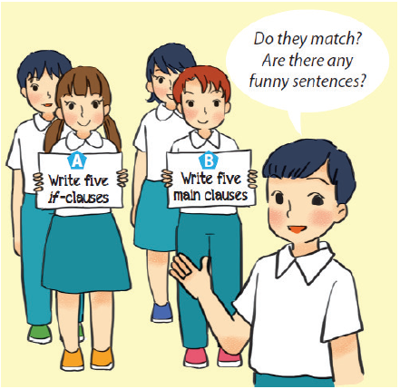
Fun matching
Work in groups, A and B.
Group A secretly writes five if-clauses on a sheet of paper.
Group B secretly writes five main clauses on another sheet of paper.
Match the if-clauses with the main clauses.
Do they match? Are there any funny sentences?

Slide 13
Home assignment
- Learn the grammar by heart.
- Do all exrcises .

